Slide 1


CONSULTORÍA TECNOLÓGICA
Analítica de Datos, IOT Azure
Data Scientist: Luis F. Chiroque
Email: lf.chiroque@imdea.org
Notes:
Please Install Lato Font Before to work on your presentation you can download for free lato font here http://www.fontsquirrel.com/fonts/LATO

Slide 2

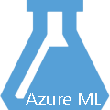



Esquema global
Zendos Tecnología

Slide 3
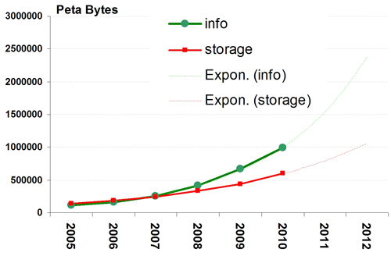
Sociedad de la información
Zendos Tecnología

Slide 4
Sociedad de la información
Youtube (2014): 300 horas de vídeo por minuto
Twitter (2010): 70M tweets/día = 800 tweets/sec
IoT: 'todo conectado' generando datos en tiempo real
Zendos Tecnología

Slide 5
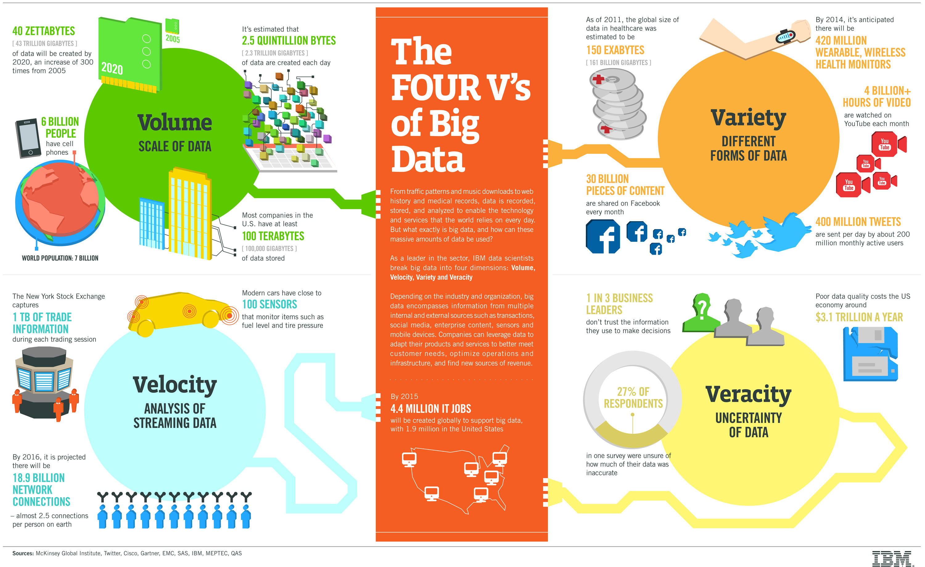
BigData
Zendos Tecnología

Slide 6
Big Google
The Google file system (2003)
Ghemawat, S., Gobioff, H., Leung, S. T.
MapReduce: Simplied Data Processing on Large Clusters (2004)
Jeffrey Dean, Sanjay Ghemawat
Bigtable: A Distributed Storage System for Structured Data (2006)
Fay Chang, Jeffrey Dean, Sanjay Ghemawat, Wilson C. Hsieh, Deborah A. Wallach, Mike Burrows, Tushar Chandra, Andrew Fikes, and Robert E. Gruber
Zendos Tecnología
Notes:
historia

Slide 7
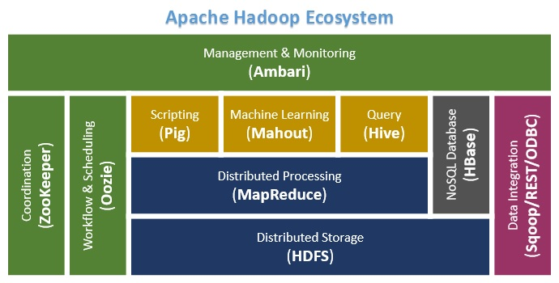
Hadoop (2006)
Zendos Tecnología

Slide 8
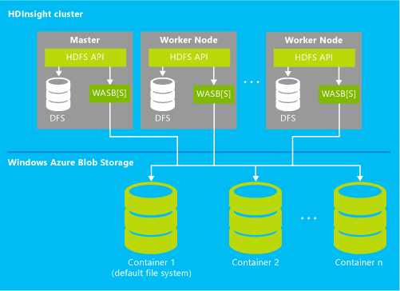
Hadoop: HDFS
Zendos Tecnología
Notes:
Contar las ventajas de HDFS frente a NAS ó SAN

Slide 9
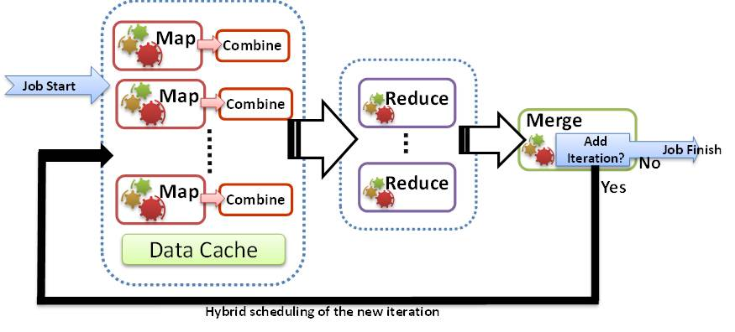
Hadoop: MapReduce
Zendos Tecnología
Notes:
Contar las ventajas de HDFS frente a NAS ó SAN

Slide 10
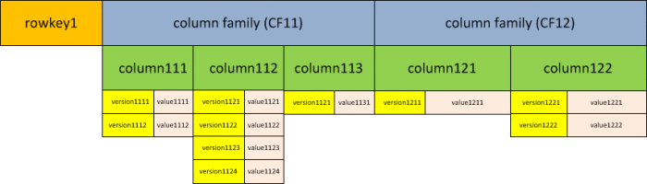
Hadoop: HBase
Zendos Tecnología

Slide 11
Hadoop: HBase
Base de datos No-SQL
No garantiza integridad, no es atómico, ni aislado.
Usa HDFS para almacenar datos y metadatos
Claves y relaciones entre tablas manualmente
Almacenamiento clave/valor, pero agrupado en columnas
Almacena tipos de datos primitivos o serializados
Alternativas:
Cassandra
DocumentDB Azure (JSON)
SQL Database (azure)
Azure Data Lake
Zendos Tecnología

Slide 12
Hadoop: Pig
Lenguaje de scripting (PigLatin) que ataca directamente los ficheros en HDFS
Ejemplo
lineas_de_entrada = LOAD 'hdfs://path/mi_fichero' AS (linea:chararray); palabras = FOREACH lineas_de_entrada GENERATE FLATTEN(TOKENIZE(linea)) AS palabra;
palabras_filtradas = FILTER palabras BY palabra MATCHES '\\w+'; grupo_de_palabras = GROUP palabras_filtradas BY palabra; conteo_de_palabras = FOREACH grupo_de_palabras GENERATE COUNT(palabras_filtradas) AS conteo, group AS palabra; conteo_de_palabras_ordenado = ORDER conteo_de_palabras BY conteo DESC;
STORE conteo_de_palabras_ordenado INTO 'hdfs://path/output';
Zendos Tecnología

Slide 13
Hadoop: Hive
Lenguaje de consultas estilo SQL para HDFS
Ejemplo
DROP TABLE IF EXISTS docs; CREATE TABLE docs (line STRING); LOAD DATA INPATH 'hdfs://path/input_file' OVERWRITE INTO TABLE docs; CREATE TABLE word_counts AS SELECT word, count(1) AS count FROM (SELECT explode(split(line, '\s')) AS word FROM docs) temp GROUP BY word ORDER BY word;
Zendos Tecnología

Slide 14




Hadoop Distributions
Zendos Tecnología

Slide 15

HDInsight
BigData-as-a-Service
Nos permite almacenar, mover, acumular, agregar, filtrar y consultar datos
Zendos Tecnología

Slide 16
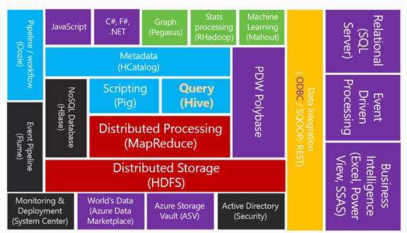
HDInsight
BigData-as-a-Service
Nos permite almacenar, mover, acumular, agregar, filtrar y consultar datos
Zendos Tecnología
Notes:
Contar acerca de HCatalog

Slide 17
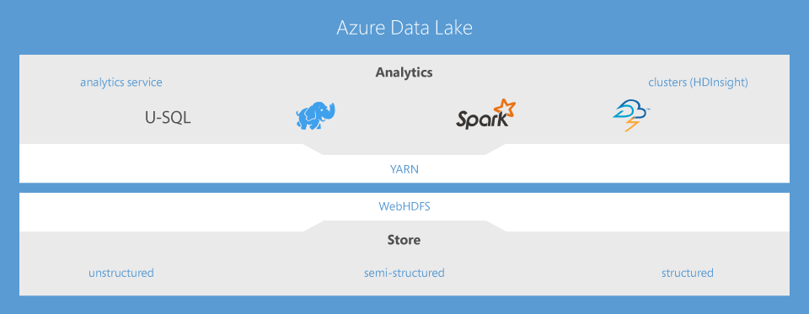
Azure Data Lake
Zendos Tecnología
Notes:
Contar las ventajas de HDFS frente a NAS ó SAN

Slide 18
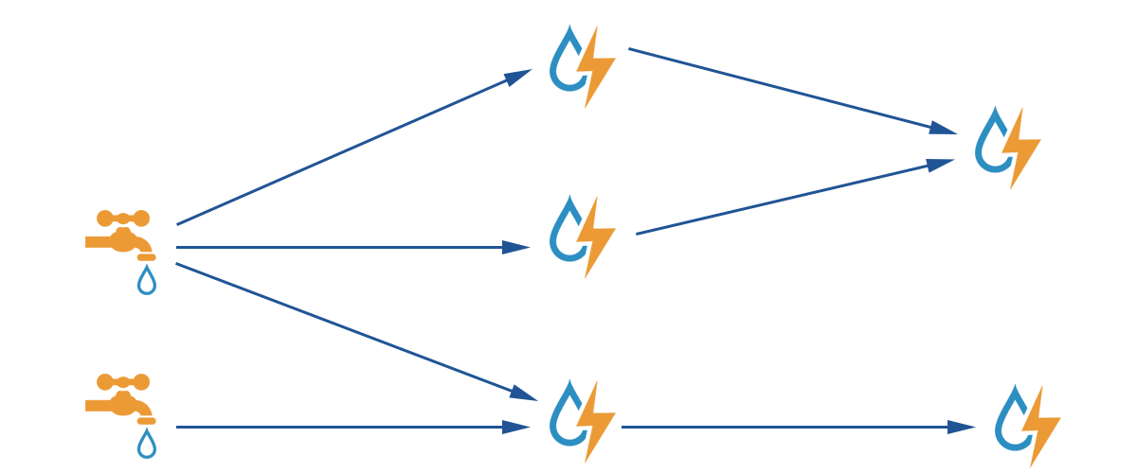


Storm in HDInsight
Topología Apache Storm
bolts
spouts
Zendos Tecnología
Notes:
Contar las ventajas de HDFS frente a NAS ó SAN

Slide 19
Storm in HDInsight
Procesado de datos en tiempo real.
Tolerante a fallos
Alta disponibilidad
Multiples lenguajes (C#, python, java)
Zendos Tecnología
Notes:
Contar las ventajas de HDFS frente a NAS ó SAN

Slide 20

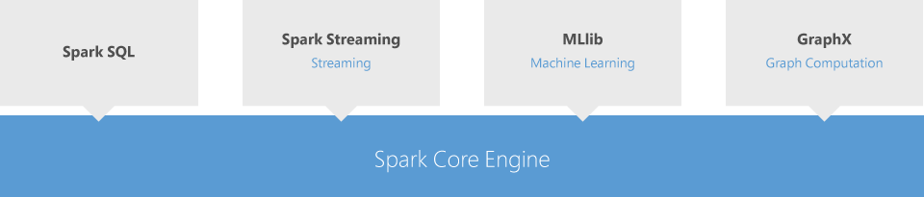
Spark in HDInsight
Zendos Tecnología
Notes:
Contar las ventajas de HDFS frente a NAS ó SAN

Slide 21
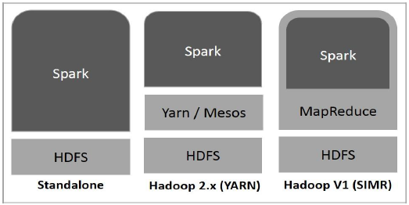
Spark in HDInsight
Motor de procesos en memoria
Velocidad
Paralelización
Extraer, transformar, cargar (ETL)
Consultas por lotes / interactivas
Streaming / tiempo real*
RDD (Resilient Distributed Dataset) / Parquet
Paralelización, vectorización, velocidad
Zendos Tecnología
Notes:
Contar las ventajas de HDFS frente a NAS ó SAN

Slide 22
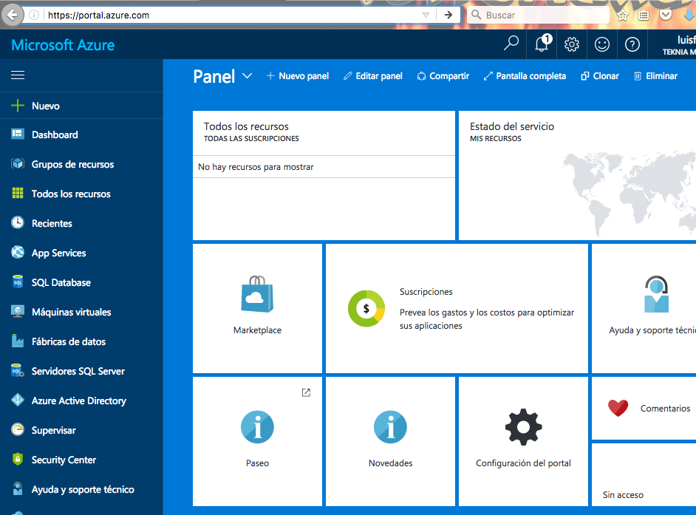
Ejemplo
Zendos Tecnología
Notes:
Contar las ventajas de HDFS frente a NAS ó SAN

Slide 23
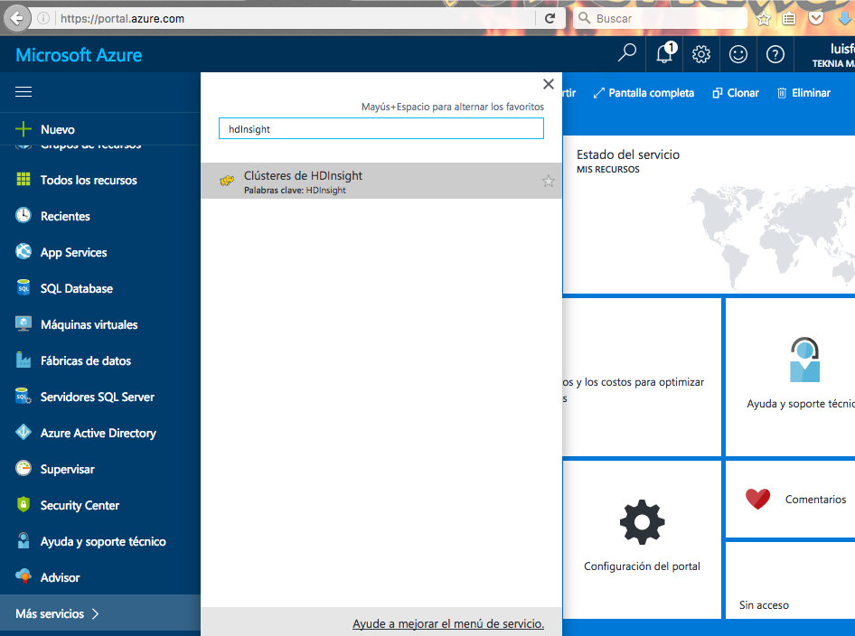
Ejemplo
Zendos Tecnología
Notes:
Contar las ventajas de HDFS frente a NAS ó SAN

Slide 24
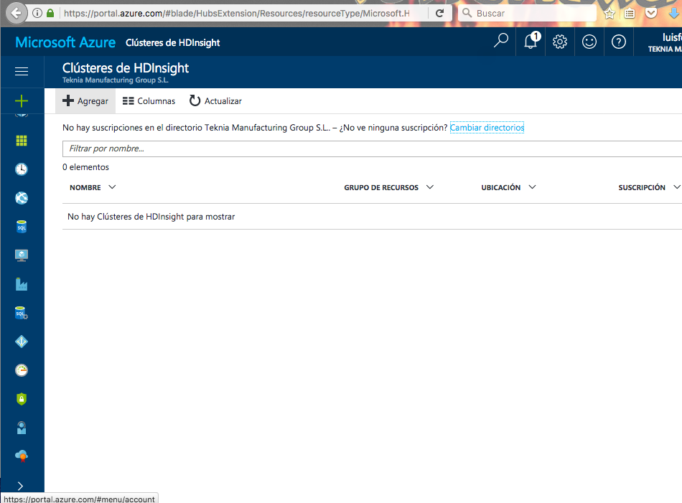
Ejemplo
Zendos Tecnología
Notes:
Contar las ventajas de HDFS frente a NAS ó SAN

Slide 25
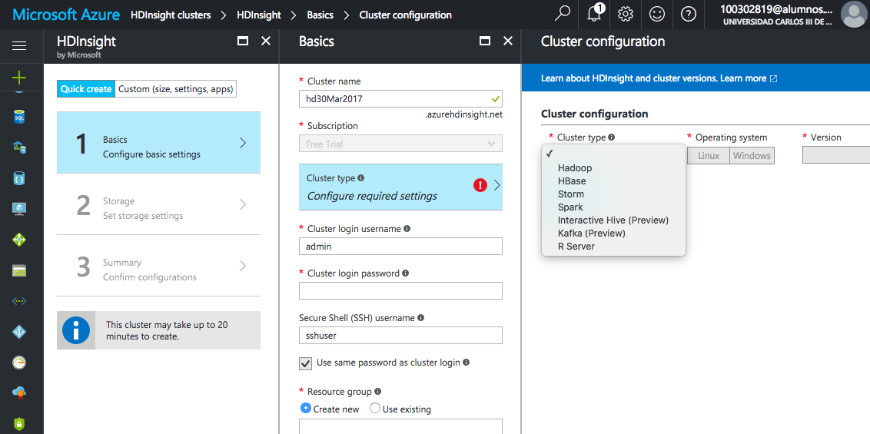
Ejemplo
Zendos Tecnología
Notes:
Contar las ventajas de HDFS frente a NAS ó SAN

Slide 26
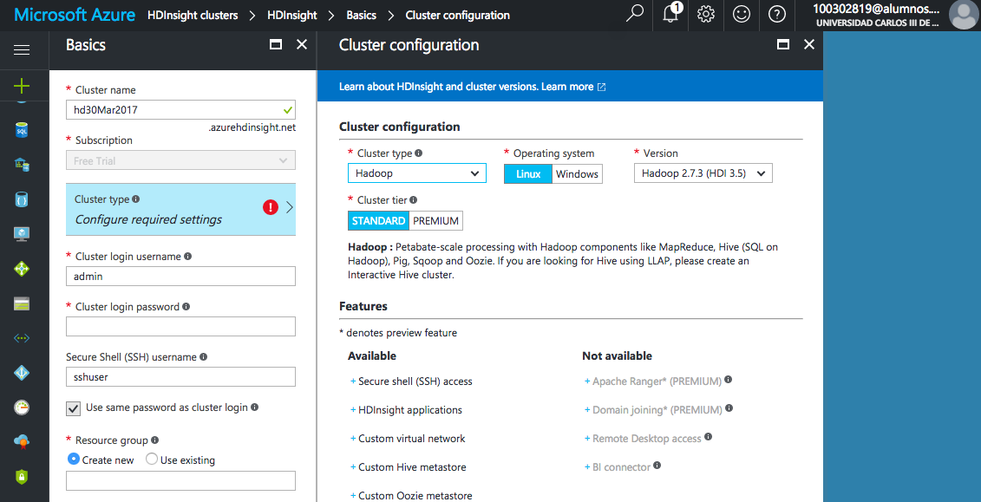
Ejemplo
Zendos Tecnología
Notes:
Contar las ventajas de HDFS frente a NAS ó SAN

Slide 27
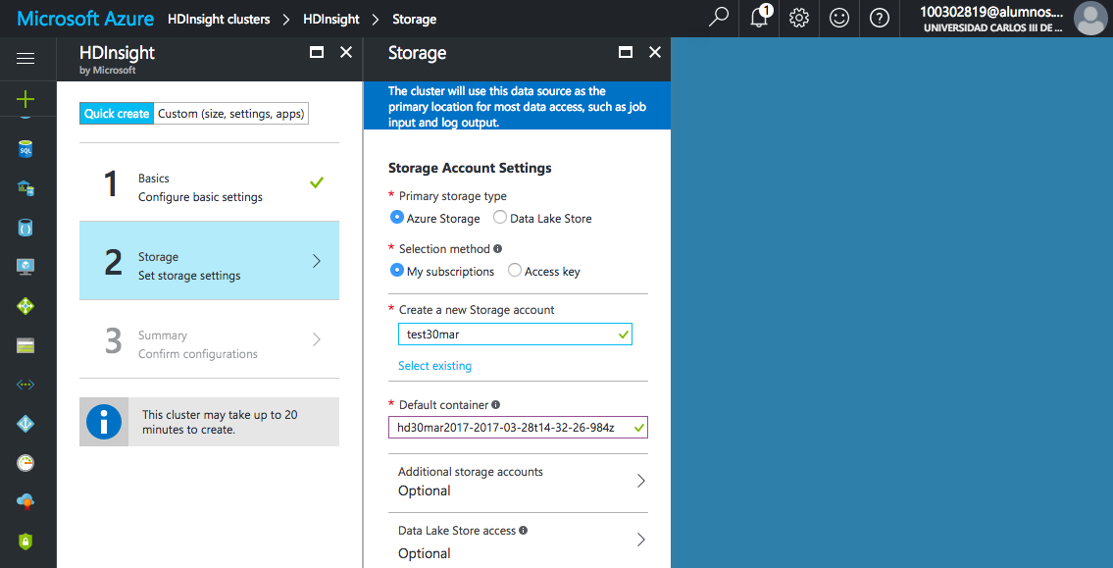
Ejemplo
Zendos Tecnología
Notes:
Contar las ventajas de HDFS frente a NAS ó SAN

Slide 28
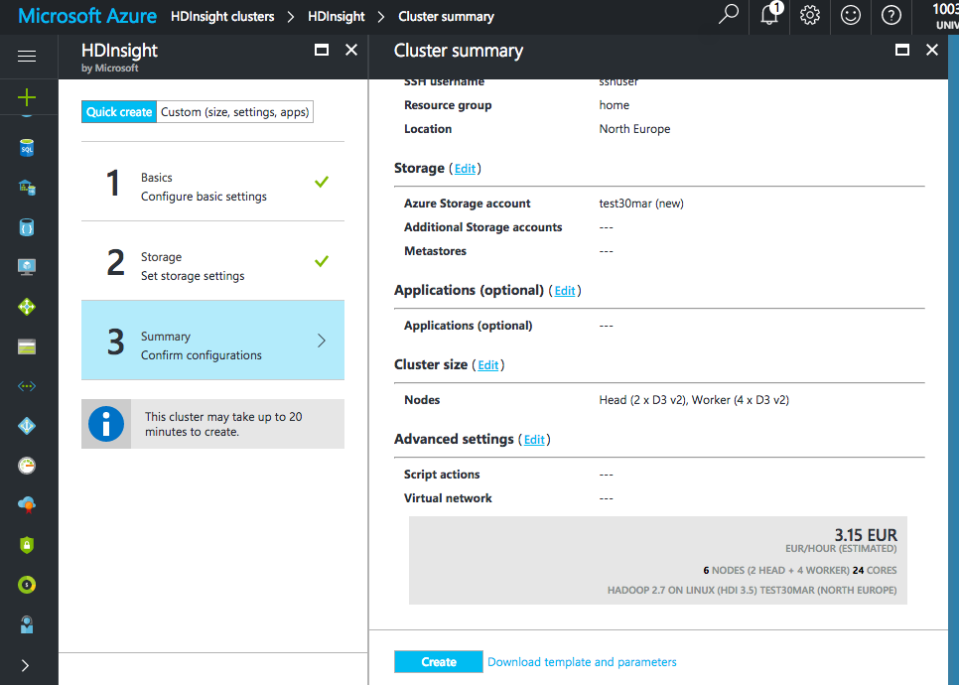
Ejemplo
Zendos Tecnología
Notes:
Contar las ventajas de HDFS frente a NAS ó SAN

Slide 29
Ejemplo
Alternativas: se pueden crear y desplegar clusteres HDInsight desde otras plataformas, pudiendo agilizar y/o automatizar estas tareas
PowerShell
.Net
Zendos Tecnología
Notes:
Contar las ventajas de HDFS frente a NAS ó SAN

Slide 30

Zendos Tecnología
C/ Químicas 2, Oficina 1.5
Pol. Ind. Urtinsa II, IMEPE, 28923 Alcorcón - España
Contáctanos
info@zendos.es
34 918 279 451
www.zendos.es

